Slide 1
Almacenes de Datos
Data Warehouse

Slide 2
1. Introducción a los Almacenes de Datos.
1.1 Procesos que conforman el desarrollo de un Almacén de Datos.
1.2 Explotación de un Almacén de Datos: herramientas OLAP.

Slide 3
2. Diseño de Almacenes de Datos.
2.1 Modelado multidimensional.
2.1.1 Medidas Aditivas, Semiaditivas y no Aditivas.
2.1.2 Clasificación de jerarquías.
2.1.2.1 Condición de disyunción.
2.1.2.2 Condición de completitud.
2.1.2.3 Condición de cobertura.
2.1.3 Relaciones Muchos a Muchos entre Hechos y Dimensiones.

Slide 4
3. Metodologías de diseño de Almacenes de Datos.
3.1. Estado del Arte.
3.2 Revisión de Modelos de datos multidimensionales Dimensiones.
3.2.1 Multidimensional Fact Model (DFM).
3.2.2 Modelo Multidimensional (MD).
3.2.3 Algoritmo para obtener esquemas multidimensionales ME/R.

Slide 5
1. Introducción a los Almacenes de Datos.
La definición de Almacén de Datos, más extendida, es la propuesta por Hill Inmon:
"Un AD es una colección de datos orientados al dominio, integrados, no volátiles y variable en el tiempo, organizados para dar apoyo al proceso de toma de decisiones."

Slide 6
Integrados
Las empresas generalmente emplean distintos sistemas operacionales, cada uno de ellos optimizado para un proceso específico del negocio, y con su base de datos propia. En el AD, datos de todos estos sistemas son integrados en una única base de datos, este proceso de integración implica costosas tareas de limpieza, estandarización y derivación de datos.

Slide 7
Orientados al dominio
En los sistemas operacionales, los datos son organizados para soportar los procesos del negocio. Así los mismos datos pueden estar organizados de manera diferente en sistemas operacionales distintos. En el AD los datos se organizan por temas para facilitar su análisis por parte de los usuarios finales. Por ejemplo, en el contexto de una entidad bancaria todos los datos relacionados con la información financiera de los clientes pueden ser consolidados en el AD, de forma que el análisis, sobre clientes sea más fácil de realizar.

Slide 8
Variable en el tiempo
Los sistemas operacionales generalmente no tienen una dimensión temporal explícita. Esto podría ser de poco interés para la aplicación, ya que los sistemas operacionales almacenan información actual. En el AD el tiempo es tratado de diferente manera. Cuando se analizan los datos para descubrir tendencias, es importante conocer “la variación de los datos en el tiempo”, así todos los datos en un AD deben estar ligados a un punto especifico de tiempo o intervalo.

Slide 9
No volátil
En los sistemas operacionales, los datos son almacenados por cortos periodos de tiempo, por ejemplo de 3 a 6 años, ya que son de interés para la empresa durante ese periodo. En el análisis de datos, sin embargo existe la necesidad de descubrir tendencias del negocio haciendo comparaciones entre los datos existentes en diferentes periodos de tiempo. El almacén de datos existe para ser consultado, y no modificado. La información es por tanto permanente, y la actualización del AD significa la incorporación de datos correspondientes al último periodo de tiempo.

Slide 10
1.1 Procesos que conforman el desarrollo de un Almacén de Datos.
Para comprender el concepto de AD, es importante considerar los procesos que intervienen en su desarrollo:
1.- Extracción
2.- Integración y organización
3. Explotación

Slide 11
1.1 Procesos que conforman el desarrollo de un Almacén de Datos.
1.- Extracción
Obtención de información de las distintas fuentes operacionales tanto internas como externas a la organización, el principal problema en esta etapa consiste en acceder a la información que se desea almacenar en el AD.

Slide 12
1.1 Procesos que conforman el desarrollo de un Almacén de Datos.
2.- Integración y organización:
Los dos problemas más importantes en esta etapa son la integración de formato y la integración semántica.
- Integración de formato.
- Integración semántica.

Slide 13
1.1 Procesos que conforman el desarrollo de un Almacén de Datos.
Integración de formato:
Se refiere a la unificación de tipos de datos, unidades de medida, codificaciones, etc. Una situación normal en estos entornos es que cada una de las bases de datos operacionales esté soportada por gestores de diferentes fabricantes. Esto puede provocar que un mismo dato en las distintas fuentes pueda ser de tipos distintos.

Slide 14
Integración semántica:
La integración semántica se refiere al significado de los datos. Debido a que la información de un AD proviene de diferentes sistemas operacionales y estos son usados por diferentes usuarios de la organización, cada usuario puede dar un significado diferente a datos con el mismo nombre provocando confusión al analista, por lo que es fundamental integrar datos que signifiquen lo mismo.

Slide 15
3. Explotación
Consiste en la extracción y análisis de la información. Desde el punto de vista del usuario, el único proceso visible es el de la explotación del almacén de datos, aunque la calidad del AD radica en los dos procesos anteriores que durante el desarrollo del almacén de datos consumen el mayor porcentaje de recursos.

Slide 16
1.2. Explotación de un AD: herramientas OLAP
Las herramientas OLAP (On Line Analitic Process), para el análisis de datos en un AD, constituyen una tecnología de software que permite a analistas y ejecutivos obtener información consistente de manera interactiva desde una perspectiva multidimensional de los datos. Estas herramientas representan los datos en un espacio multidimensional ofreciendo diferentes puntos de vista para su análisis.

Slide 17
1.2. Explotación de un AD: herramientas OLAP
Se usará la herramienta OLAP SQL Server Bussiness Intelligence.
Se debe instalar dos accesorios:
1.- Analysis Service.
2.- Bussiness Intelligence.

Slide 18
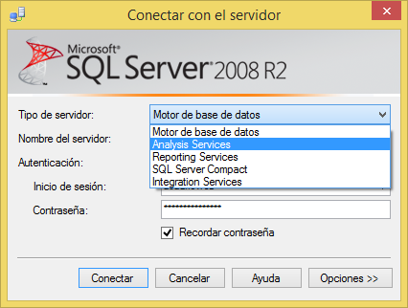
1.2. Explotación de un AD: herramientas OLAP
1.- Analysis Service.
Para saber si esta instalado, al conectarse a SQL Server, en tipo de servidor, debe aparecer Analysis Services, si no es así, se debe instalar desde el instalador de SQL Server

Slide 19
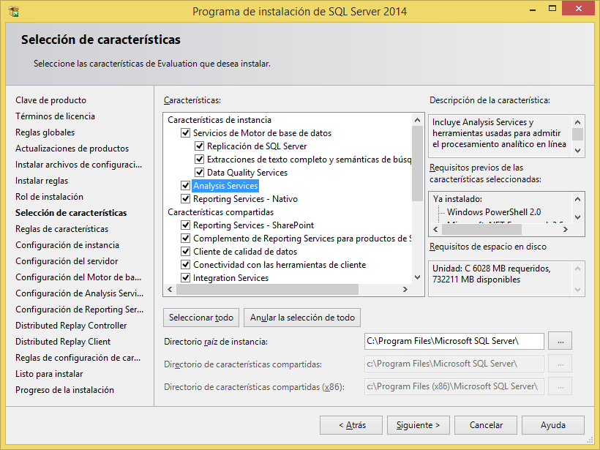
1.2. Explotación de un AD: herramientas OLAP
1.- Analysis Service.
Se instala en las características de sql server

Slide 20
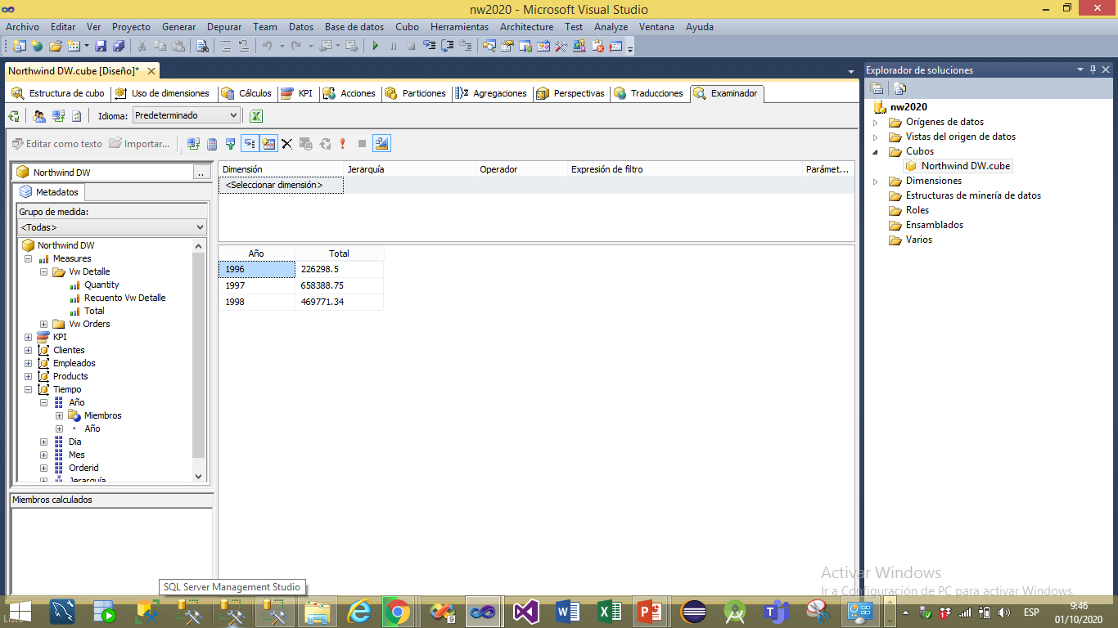
1.2. Explotación de un AD: herramientas OLAP
Interface de Bussiness Intelligence

Slide 21

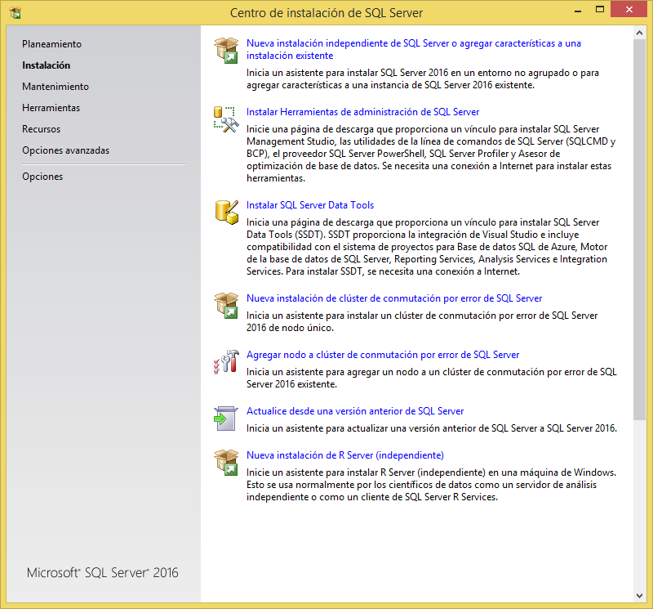
1.2. Explotación de un AD: herramientas OLAP
2.- Bussiness Intelligence.
Si no se encuentra el icono
Se debe instalar desde el instalador de sql server, en el menú instalación y en lnstalar SQL Server Data Tools. La opción los llevará a la página de descarga de diferentes versiones, debe descargar el archivo SSDT-Setup-ENU.exe

Slide 22
Herramientas OLAP
La idea fundamental de la perspectiva multidimensional es presentar al usuario los datos de la actividad objeto de análisis en relación con parámetros o dimensiones que caracterizan dicha actividad.

Slide 23
Herramientas OLAP
Para explicar los conceptos multidimensionales consideraremos un espacio tridimensional definido por los ejes (X, Y, Z). Un punto cualquiera de este espacio queda determinado por la intersección de tres valores en cada uno de los ejes.
En el ámbito multidimensional cada eje representa una dimensión de la actividad, en la Figura 1 tenemos tres dimensiones Tiempo, Producto y Región y la intersección de ellos representan las Ventas de un Producto en una Región en un Tiempo determinado.

Slide 24
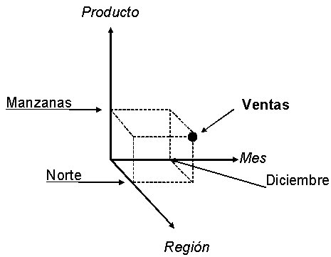

Slide 25
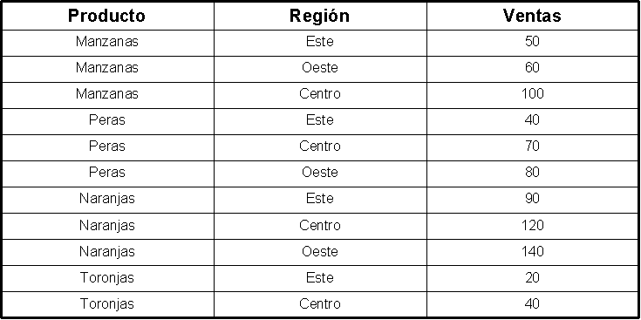
En este ejemplo sólo aparecen dos dimensiones, en él se representan las ventas de productos en distintas regiones. Los productos son Manzanas, Naranjas, Peras y Toronjas, y se venden en tres regiones (Este, Oeste, Centro).

Slide 26
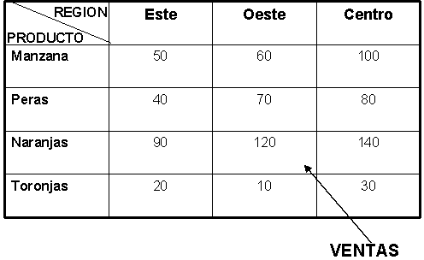
Una representación más clara de esta información puede hacerse en una matriz de dos dimensiones como se muestra en la Figura, (donde las dos dimensiones son Producto y Región). En el ámbito multidimensional se dice que esta matriz representa las ventas dimensionadas por productos y regiones.

Slide 27
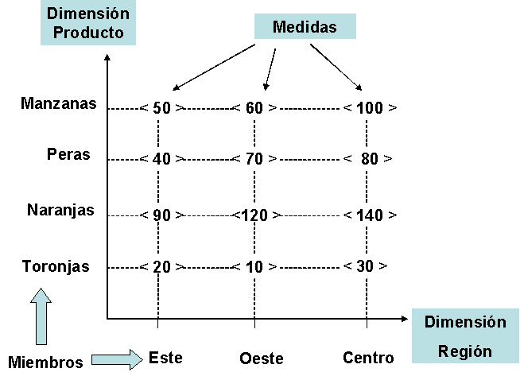
En la terminología empleada por la tecnología OLAP cada valor en la intersección de los dos ejes, Figura , se le llama celda, estas celdas contienen información relevante sobre la actividad que es objeto de análisis. Los datos Este, Oeste, Centro son miembros de la dimensión Región y los datos Manzanas, Peras, Naranjas, Toronjas son miembros de la dimensión Producto.

Slide 28
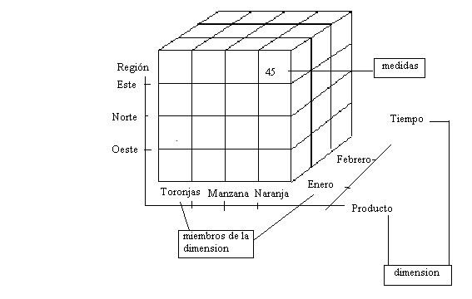
Cuando en un entorno multidimensional participan más de dos dimensiones es común utilizar un cubo de datos para representar los conceptos multidimensionales, en la Figura se muestra un cubo con tres dimensiones (Tiempo, Producto y Región), en el cubo cada celda contiene una o varias medidas cuyo valor tiene un significado para la intersección de los valores en las tres dimensiones.

Slide 29
Dimensiones
Las dimensiones son muy importantes ya que representan los puntos de vista del análisis. Las dimensiones deben estar formadas por un conjunto de atributos descriptivos que pueden relacionarse por medio de jerarquías. Estos atributos permiten obtener resultados a diferentes niveles de agregación para una medida.

Slide 30
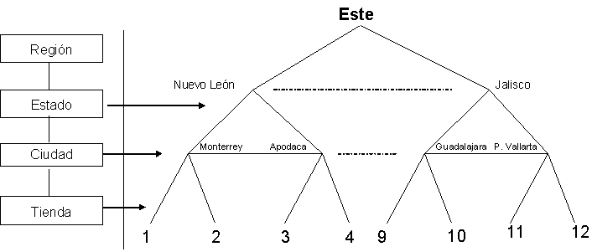
se muestra una relación jerárquica entre cuatro atributos de la dimensión Localización, Tienda→Ciudad→Estado→Región, donde las Tiendas 1 y 2 pertenecen a la Ciudad Monterrey, las ciudades Monterrey y Apodaca al estado de Nuevo León y los estados Nuevo León y Jalisco a la región Este. Los datos o medidas almacenados en el AD son relativos al atributo inferior en la jerarquía, en el ejemplo las ventas de productos serían referentes a las tiendas.

Slide 31
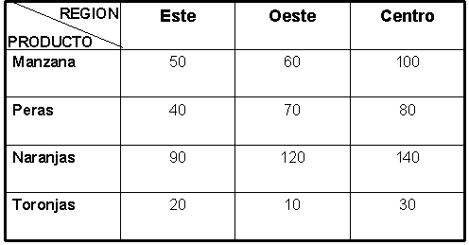
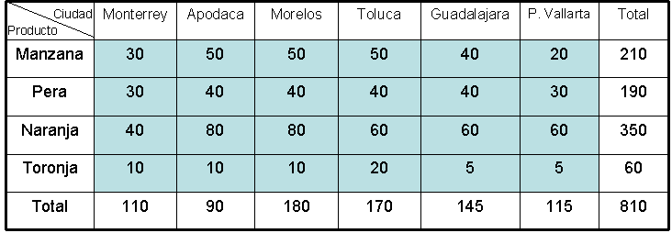
A partir de esta estructura jerárquica es posible cambiar el nivel de detalle al que se obtiene información sobre las ventas en las consultas, por ejemplo, se podría consultar cuál fue el total de ventas de cada Producto por Región o bien cuál fue el total de ventas de cada Producto por Ciudad.
El resultado para la primera consulta se muestra en el Figura a, el cual tiene un nivel de detalle menor que el que se muestra en la Figura 8 que corresponde a la segunda consulta. Esto se debe al nivel dentro de la jerarquía sobre el cual se realizó la consulta.

Slide 32
Operaciones OLAP
Una vez definido el esquema multidimensional, los usuarios pueden aplicar un conjunto de operaciones OLAP para el análisis de los datos. Las operaciones OLAP típicas :
1- Roll-up
2- Drill-down
3- Slice-and-dice.

Slide 33
Operaciones OLAP
1- Roll-up
El operador roll-up permite reducir el nivel de detalle al que se obtiene una medida, realizando agregaciones a través de las jerarquías de las dimensiones. Por ejemplo considere la relación jerárquica de la Figura, la operación roll-up permite cambiar de nivel de Tienda a Ciudad, realizando de nuevo el calculo para la medida.

Slide 34
Operaciones OLAP
2.- Drill-down
Esta operación es la inversa de roll-up, es decir permite aumentar el detalle al que se obtiene la medida al ir a un nivel más bajo dentro de la jerarquía. Considerando de nuevo la jerarquía de la Figura , este operador permite pasar del nivel Región al nivel Ciudad.

Slide 35
Operaciones OLAP
3.- Slice-and-dice.
Corresponde a reducir el conjunto de datos consultados, por medio de la proyección y selección de datos en las dimensiones. Esta operación restringe el dominio de una dimensión y mantiene en el dominio aquellos valores que son especificados en la condición expresada en la operación. Por ejemplo si el dominio para el año es <1990, 1991, 1992, 1993, 1994, 1995, 1996, 1997, 1998>. Esta operación permite cortar parte de las instancias del dominio de una dimensión así, al seleccionar el año = <1990, 1991, 1992> estos serian los valores validos del nuevo dominio.

Slide 36
2. Diseño de Almacenes de Datos.

Slide 37
2.1 Modelado multidimensional
Un modelo de datos es un conjunto de conceptos usados para describir la estructura de una base de datos, los modelos de datos se clasifican en:
- modelos conceptuales,
- modelos lógicos
- modelos físicos.

Slide 38
2.1 Modelado multidimensional
En un ambiente de bases de datos, en el modelo conceptual las ideas se representan por medio de diagramas Entidad Relación (modelo E/R), diagramas de clases (UML), etc; una vez que se tiene el diagrama conceptual éste puede ser transformado al modelo relacional o al modelo red o jerárquico (modelado lógico) y por último ser implementado en un SGBD comercial (modelado físico).

Slide 39
Modelado multidimensional
En un ambiente OLAP se sigue un modelado multidimensional en el nivel conceptual, en el nivel lógico un modelado dependiente de la tecnología utilizada (ROLAP o MOLAP) y en el nivel físico un modelado dependiente de los gestores que soportan la implementación.
El modelado multidimensional se basa en la dualidad hecho-dimensión, donde los hechos son descritos en base a las dimensiones.
Un hecho representa la actividad objeto de análisis mientras que las dimensiones muestran los diferentes puntos de vista para su estudio.

Slide 40
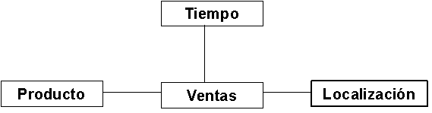
Esquema multidimensional
Un esquema multidimensional tiene la apariencia de estrella; en este esquema un hecho es la parte central y las dimensiones de análisis son las puntas de la estrella.

Slide 41
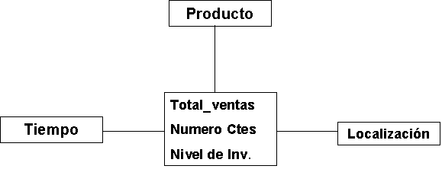
Hechos
Los hechos en el modelado multidimensional contienen un conjunto de medidas, donde cada medida es usualmente de tipo numérico, por ejemplo las medidas para las Ventas pueden ser Total de ventas, Número de Clientes y Nivel de inventario.

Slide 42
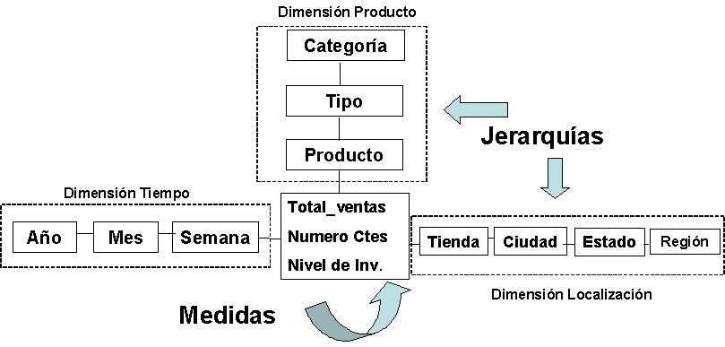
Dimensiones
Las dimensiones están formadas por atributos los cuales se organizan en jerarquías, en la Figura se puede observar que la dimensión Localización esta formada por cuatro atributos, Tienda, Ciudad, Estado y Región y que la dimensión Tiempo esta formada por tres atributos Semana, Mes y Año.

Slide 43
Jerarquías
La jerarquía entre los atributos implica una organización de los datos dentro de la dimensión, formando niveles donde cada uno de ellos representa un nivel de detalle al que se pueden consultar las medidas de los hechos. Estos niveles por lo general, van de mayor a menor grado de detalle.

Slide 44
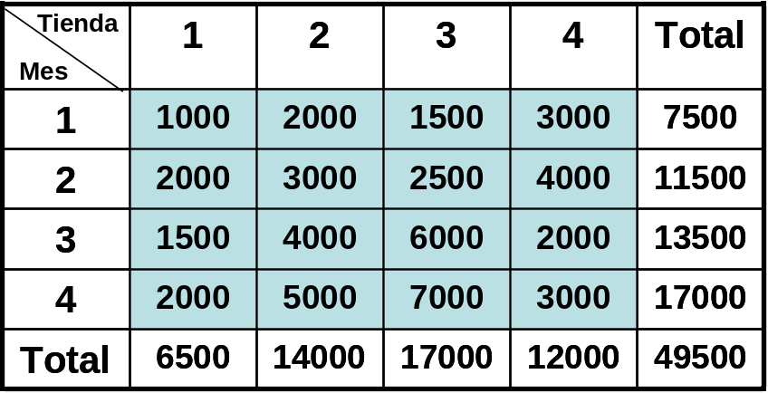
Jerarquías
Por ejemplo el conjunto de datos de la Figura, representa el Total de ventas por mes para cada Tienda; el nivel de detalle de este informe está determinado por el atributo Mes de la dimensión Tiempo y por el atributo Tienda de la dimensión Localización.

Slide 45
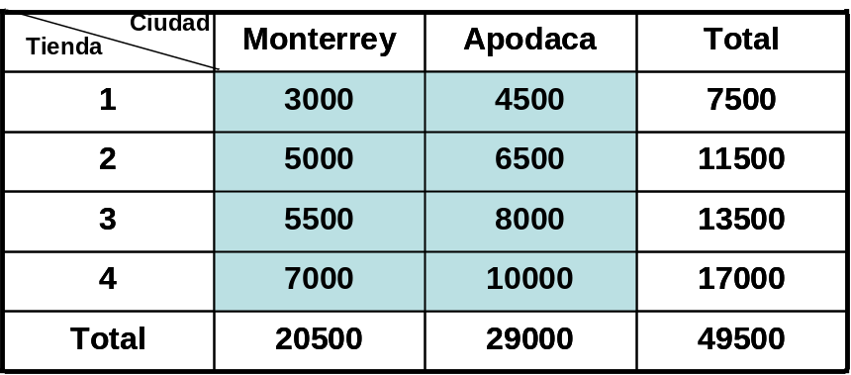
Jerarquías
En la Figura se muestra el Total de ventas por mes para cada ciudad, debido a que el informe se obtiene por medio del atributo Ciudad de la dimensión Localización, se observa un menor nivel de detalle de los datos que el mostrado en la Figura anterior, debido a la jerarquía que existe entre los atributos Tienda y Ciudad que indica que muchas tiendas pertenecen a una ciudad.

Slide 46
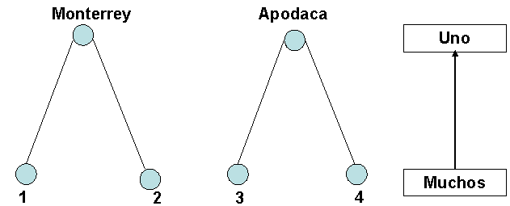
Jerarquías
En la Figura se puede observar que la relación que existe entre los atributos Tienda y Ciudad es Muchos a Uno, que es la relación normal entre los niveles de una jerarquía, sin embargo puede haber casos donde la cardinalidad de la relación entre los niveles sea Muchos a Muchos lo que se explicará en la sección 2.1.2.

Slide 47
2.1.1 Medidas Aditivas, Semiaditivas y no Aditivas.
Los datos de una consulta se obtienen al agregar una medida sobre niveles de las jerarquías de dimensiones, por lo general la función de agregación utilizada es la función SUM. En algunos casos sin embargo el valor que arroja la función de agregación es semánticamente incorrecto, esto es al agregar la función COUNT( Distinct campo ) o la función AVG.

Slide 48
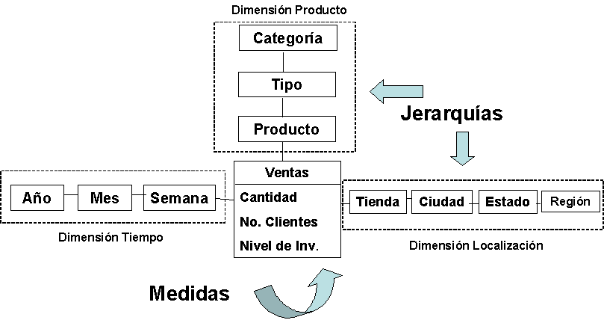
Los hechos representan las ventas y contiene tres medidas cuyos valores se interpretan bajo la perspectiva ofrecida por las dimensiones. Las medidas son:
- Cantidad que representa el número de unidades de un producto vendidas en una tienda en una semana determinada.
- Número de clientes que representa el número de clientes distintos que han comprado un Producto en una Tienda una Semana determinada.
- Nivel de inventario que representa la existencia de artículos.

Slide 49
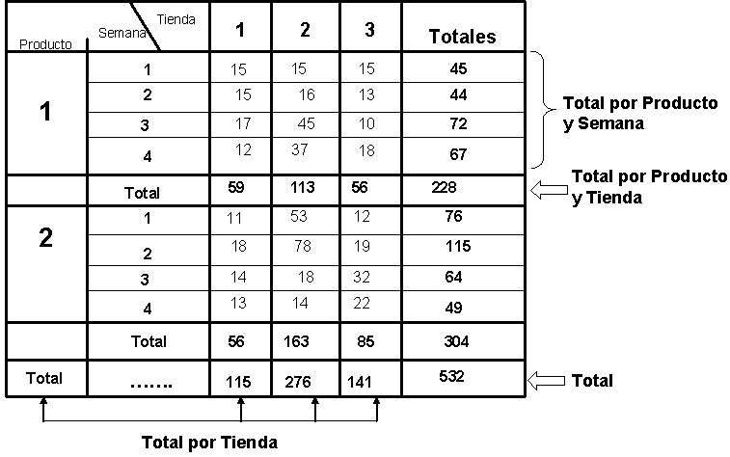
El valor de la medida Cantidad representa la cantidad de artículos vendidos de un producto en una semana en una tienda, de esta forma durante la semana 1 la tienda 1 vendió 15 unidades del producto 1. El valor que se muestra en las celdas de los totales se obtuvo al realizar la función de agregación SUM sobre las dimensiones (Tiempo, Localización y Producto), se puede observar que el valor que se tiene en estas celdas es semánticamente correcto.

Slide 50
Una medida aditiva se define como una medida que al aplicarle la función de agregación SUM sobre todas las jerarquías de las dimensiones siempre mostrará valores semánticamente correctos.
Sin embargo la agregación de ciertas medidas puede ser semánticamente incorrecta sobre algunas dimensiones, estas medidas son llamados semiaditivas, por ejemplo el Número de clientes es una medida semiaditiva ya que al realizar la función de agregación SUM sobre la dimensión Producto arroja valores incorrectos, este error se puede presentar por razones semánticas o bien por el tipo de jerarquía sobre la cual se realiza la función de agregación.

Slide 51
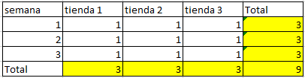
Reporte con datos incorrectos por aspectos semánticas

Slide 52
La clasificación de las medidas como aditivas, no aditivas y semiaditivas además de ser un aspecto semántico asociado al dominio del problema puede depender también de las propiedades de la jerarquía sobre la cual se realiza la agregación lo que se explica a continuación.

Slide 53
2.1.2 Clasificación de jerarquías.
Las jerarquías son fundamentales en el modelado multidimensional. De manera simple, las jerarquías son usadas para permitir el proceso de agregación de las medidas por medio de las operaciones roll-up y drill-down. En la literatura define tres condiciones importantes que deben tener las jerarquías:
- La condición de disyunción,
- La condición de completitud,
- La condicón de cobertura.
Estas condiciones determinan cuando una medida es aditiva o no sobre una jerarquía.

Slide 54
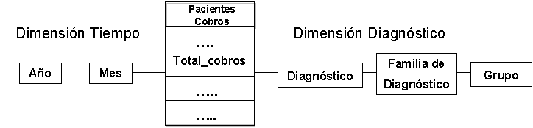
Es un esquema multidimensional de un hospital,
Hechos: representan el total de cobros realizados a los pacientes.
Dimensiones: Tiempo y Diagnóstico bajo las cuales se puede realizar el análisis del total de cobros.
De tal forma que es posible realizar informes que involucren el total de cobros por Año y por Diagnóstico o bien el total de cobros por Año y por Familia de diagnóstico.

Slide 55
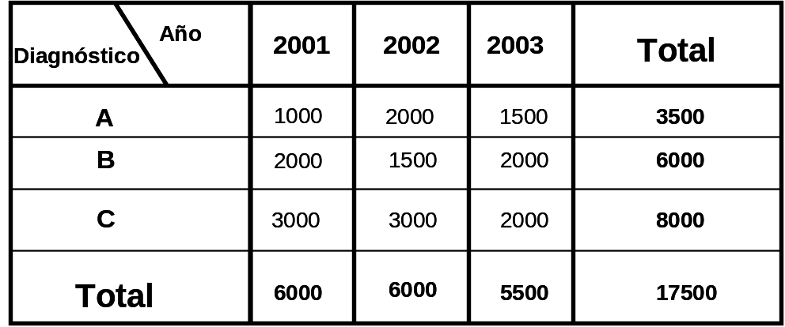
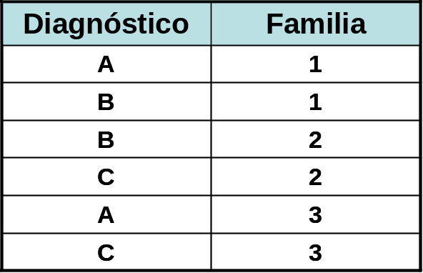
Condición de disyunción.
La condición de disyunción exige que la relación entre dos atributos relacionados jerárquicamente sea uno-a-muchos.

Slide 56
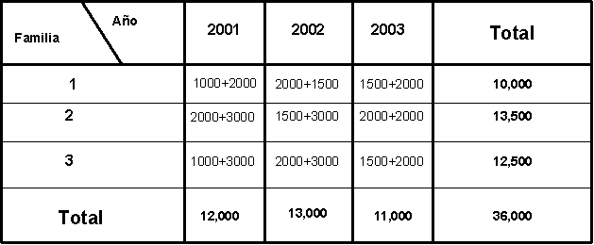
Condición de disyunción.
El Informe de Total de cobros por Familia de Diagnóstico por Año, es semánticamente incorrecto.
Esto se debe a que los diagnósticos están distribuidos en subconjuntos no disjuntos (esta condición es a nivel instancia), se observa que un diagnóstico pertenece a más de una Familia de diagnóstico, estableciendo una relación Muchos a Muchos entre los atributos de la jerarquía, por esto al realizar un roll-up de Diagnóstico a Familia de diagnóstico, se obtiene un resultado semánticamente incorrecto.

Slide 57
Condición de disyunción.
Debido a estos resultados incorrectos, el modelado multidimensional debe permitir expresar cuándo la relación de disyunción entren los atributos de una jerarquía no se cumple, indicando con esto al usuario la posibilidad de obtener resultados incorrectos.
En resumen la condición de disyunción exige que la relación entre dos atributos relacionados jerárquicamente sea uno-a-muchos.

Slide 58
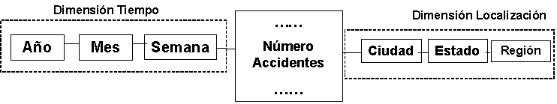
Esquema multidimensional sobre accidentes del ejemplo de la Figura, donde la medida Número de accidente puede consultarse a través de las dimensiones Tiempo y Localización.

Slide 59
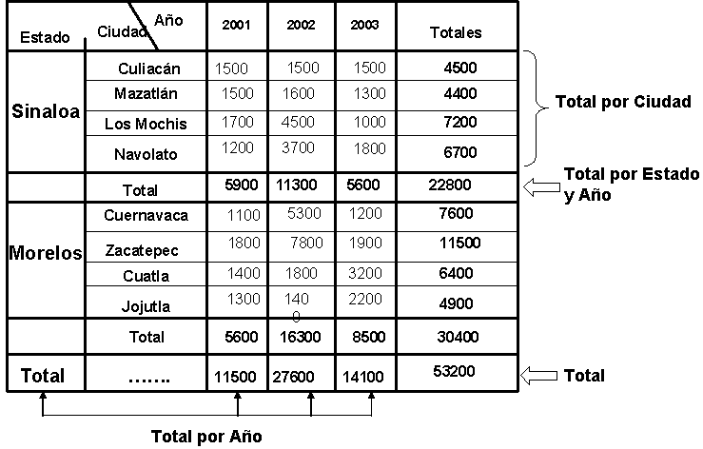
Condición de completitud
El informe de datos de la Figura, representa el número de accidentes por Año que ocurrieron en distintas ciudades. Así durante el año 2001 en la Ciudad Culiacán ocurrieron 1500 accidentes, el valor que se muestra en los totales se obtuvo al realizar la función de agregación SUM sobre Ciudad (total horizontal) y Año (total vertical).

Slide 60
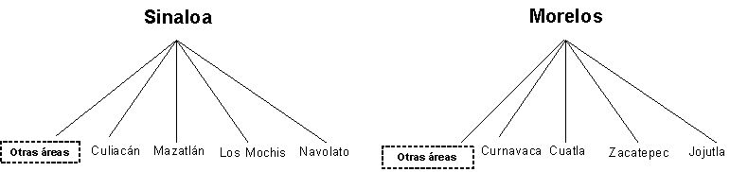
Condición de completitud
Supongamos que queremos obtener el total de accidentes por Estado (realizar un cambio de nivel en la dimensión Localización) y Año, pero conocemos que los estados incluyen otras áreas geográficas además de las ciudades tales como zonas rurales, villas, etc., (Figura), y que de estas áreas no se ha registrado información en el AD (la información no aparece en el AD es conocimiento que se tiene del mundo real).

Slide 61
Condición de completitud
Debido a que en el informe de la Figura 30 sólo se han considerado las ciudades el resultado que se muestra en el Total por Estado y Año es incorrecto.
La razón por la cual es incorrecto se debe a que la relación entre los atributos Estado y Ciudad de la dimensión Localización no es completa, es decir los totales por Estado son relativos sólo a accidentes que se han producido en ciudades que no son todos los accidentes que han tenido lugar en el estado.
Esta situación se puede presentar porque las empresas ocultan información por cuestiones de privacidad o porque en la base de datos operacional no se ha almacenado el total de la información.

Slide 62
Condición de completitud
La condición de completitud hace referencia a dos propiedades importantes de las jerarquías:
La primera propiedad se refiere a que todos los elementos de un nivel no terminal existentes en el mundo real existan en el AD. Por ejemplo en el caso de las ciudades y otras áreas que pertenecen a un estado, es necesario que todas las ciudades y todas las áreas que pertenecen a un estado estén almacenadas, es decir que no falte ningún elemento.

Slide 63
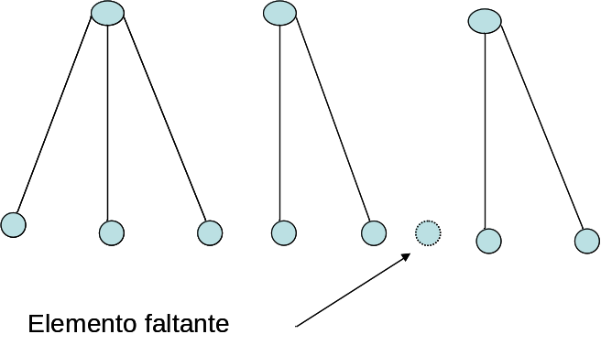
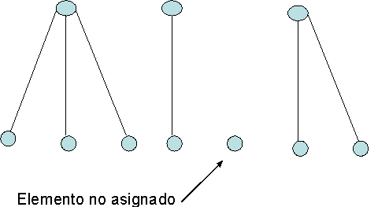
Condición de completitud
La segunda propiedad hace referencia a que cada elemento de un nivel no terminal de la jerarquía debe ser asignado a un elemento del nivel superior, en el caso de las ciudades y otras áreas, todas las ciudades y todas las áreas deben ser asignadas a un estado.
Se observa que la primera propiedad no puede controlarse en el AD ya que depende del conocimiento que se tiene sobre la carga del AD, mientras que la segunda propiedad se puede expresar con una restricción de integridad.

Slide 64
Condición de completitud
Debido a los resultados incorrectos que se presentan con las jerarquías no completas, el modelado multidimensional debe permitir expresar cuándo la relación de completitud entre los atributos de una jerarquía no se cumple indicando con esto al usuario la posibilidad de resultados incorrectos al realizar un cambio de nivel.

Slide 65
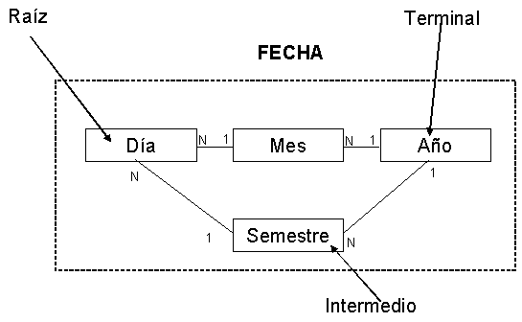
Condición de cobertura.
Se muestra la jerarquía de la dimensión Tiempo, en la que se observan dos rutas para realizar un cambio de nivel, de tal forma que es posible realizar un cambio de nivel por Día → Mes →Año o bien por Día→ Semestre→Año.
Se destaca que independientemente de la ruta que se elija para realizar un cambio de nivel (entre un nivel inferior y un nivel superior), existe al menos un nivel intermedio entre ellos, por ejemplo al cambiar de Día a Año se encuentra el nivel intermedio Semestre (Día→Semestre→Año) o Mes (Día→Mes→Año), por lo que el nivel terminal se encuentra cubierto por un nivel intermedio.

Slide 66
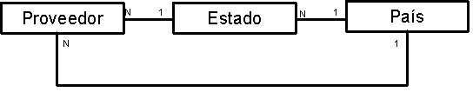
Condición de cobertura.
Existen dos rutas para realizar un cambio de nivel de Proveedor a País. La primera considera los estados de cada país (Proveedor → Estado → País), y la segunda no los considera (Proveedor →País).
Al hacer un cambio de Proveedor a País es posible elegir la ruta Proveedor→País, la cual no tiene un nivel intermedio entre ellos por lo que el nivel País no se encuentra cubierto por un nivel intermedio por lo que la dimensión no es cubierta.

Slide 67
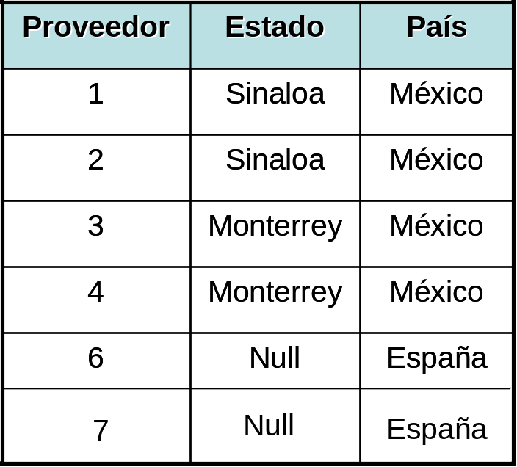
Condición de cobertura
Para mostrar los errores que se presentan al realizar un cambio de nivel cuando la dimensión no es cubierta considérese los datos de la Figura

Slide 68
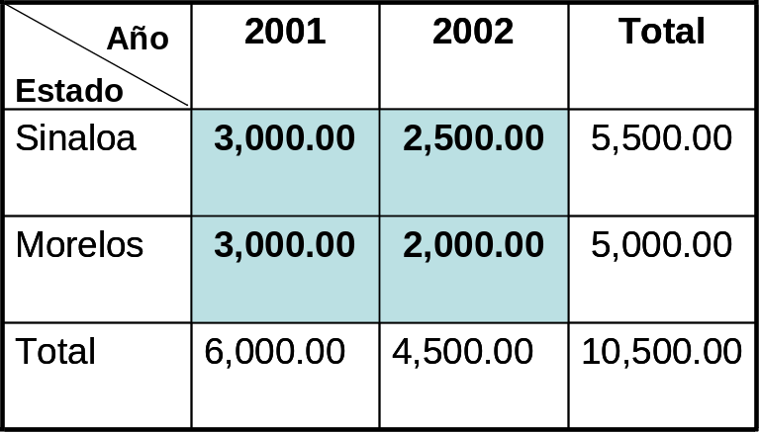
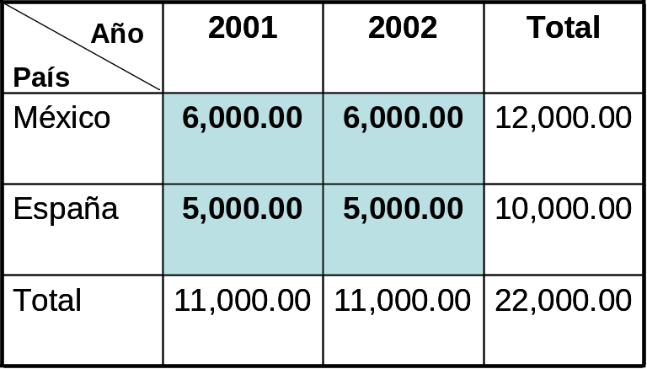
Condición de cobertura
Así cuando la dimensión no presenta la condición de cobertura se obtiene resultados semánticamente incorrectos al realizar un cambio de nivel (roll-up).

Slide 69
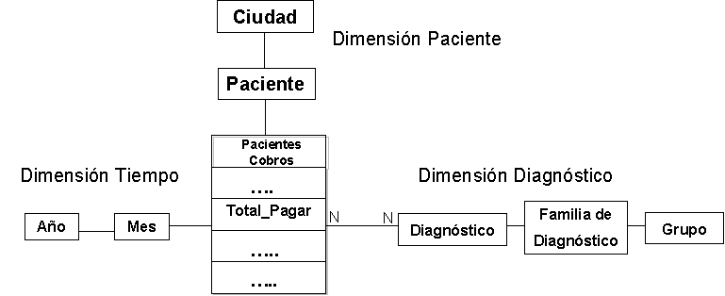
Relaciones Muchos a Muchos entre Hechos y Dimensiones.
En ocasiones la relación entre los hechos y las dimensiones no es la típica relación Muchos a Uno.
El ejemplo representa los cobros realizados a los pacientes de un hospital, en el esquema se muestra la relación Muchos a Muchos que existe entre la tabla de hechos y la dimensión Diagnóstico.

Slide 70
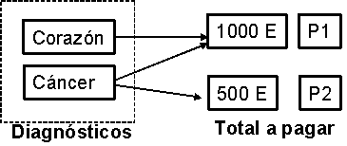
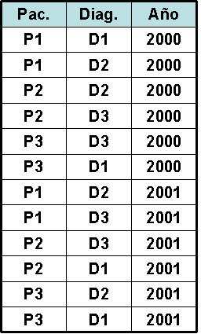
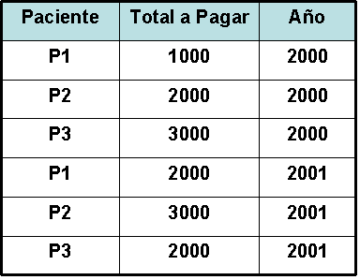
Total a Pagar se puede originar por varios diagnósticos, estableciéndose una relación Muchos a Muchos, por ejemplo los 1000 Euros que debe pagar P1 se deben a los diagnósticos Corazón y Cáncer.
Supongamos que los diagnósticos que ha tenido cada paciente por Año, son los que se muestran en la Figura.
Y el total a pagar de cada paciente es el que se muestra en la Figura

Slide 71
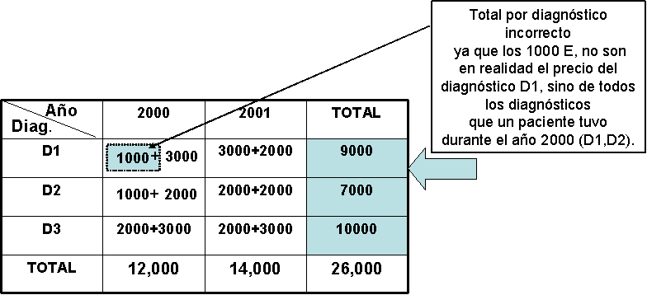
Si se requiere un informe que muestre el total de ingresos que hubo por Diagnóstico cada Año este mostraría resultados semánticamente incorrectos. En la Figura 42 se observa que el total por diagnóstico es incorrecto (Total horizontal), debido a que las cantidades que se acumulan son el resultado de los diagnósticos que un paciente tuvo durante un año, por ejemplo los 1000 Euros de D1 en el año 2000, no son en realidad el precio del diagnóstico D1, sino el Total a pagar por los diagnósticos D1 y D2.

Slide 72
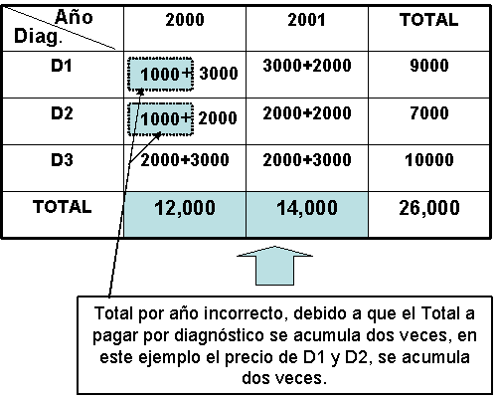
se destaca que el total por año es incorrecto debido a que el Total a pagar por diagnóstico se acumula varias veces, en este ejemplo el precio de los diagnósticos D1 y D2 se acumula dos veces durante el año 2000.
Estos resultados semánticamente incorrectos se originan por la relación Muchos a Muchos que existe entre los hechos y la dimensión Diagnóstico.

Slide 73
3.- Metodologías de diseño de Almacen de Datos
Los métodos de diseño de bases de datos tradicionales se estructuran en una secuencia de fases, que se inicia con el análisis de los requisitos de usuario para a partir de ellos derivar el esquema conceptual, después realizar el esquema lógico y finalmente el esquema físico.
Debido a que los Almacen de Datos son mantenidos a partir de bases de datos operacionales, las metodologías de diseño de Almacen de Datos además de considerar los requisitos de usuario, deben considerar también los esquemas de las bases de datos operacionales. Así mismo deben permitir las características especiales del modelado multidimensional.

Slide 74
3.1 Estado del Arte
En esta sección se presenta un análisis de las metodologías de diseño de Almacen de Datos que derivan el esquema del almacén de datos a partir del esquema de las bases de datos operacionales, analizando las siguientes propiedades:
1.- Aditividad
2.- Jerarquías disjuntas.
3.- Jerarquías completas.
3.- Jerarquías cubiertas.
4.- Relaciones Muchos a Muchos entre hechos y dimensiones.
5.- Categorización de dimensiones.

Slide 75
Ejemplo: Cadena de puntos de Venta
En el diagrama E/R las ventas son representadas por la entidad Ticket, en la cual se almacena el total de cada venta y la fecha en que se efectuó. La relación Línea representa los Artículos de cada Venta, esta relación almacena la cantidad de artículos vendidos, el precio unitario de cada artículo y el total de la línea. La información que se almacena de cada Artículo es la descripción del artículo y el precio de Coste, además se almacena la información relacionada con el Fabricante y la Categoría de cada artículo como se muestra en el diagrama .

Slide 76
Ejemplo: Cadena de puntos de Venta
Los Clientes de las tiendas se encuentran clasificados como Empresa o Persona por lo que existe una generalización entre esas entidades. Por medio de la relación realizada es posible identificar los Ticket relacionados con cada tienda, de tal forma que es posible identificar el total de ventas realizadas por cada tienda. La entidad Ocupación almacena las distintas ocupaciones que han tenido los clientes a través del tiempo.

Slide 77
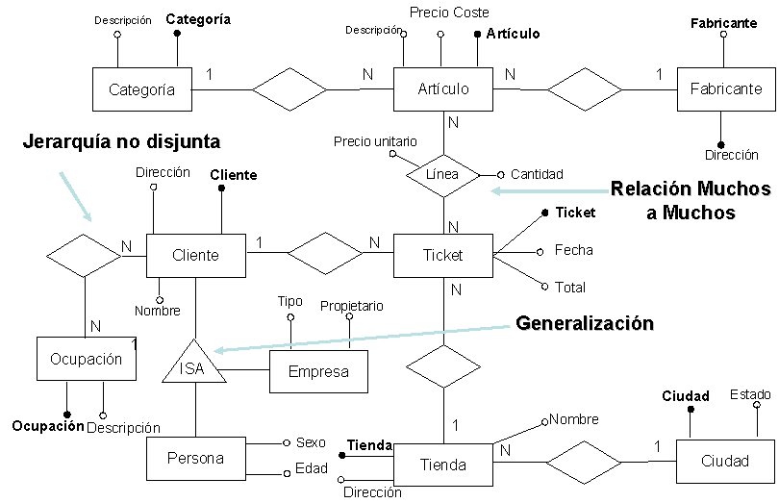
Ejemplo: Cadena de puntos de Venta

Slide 78
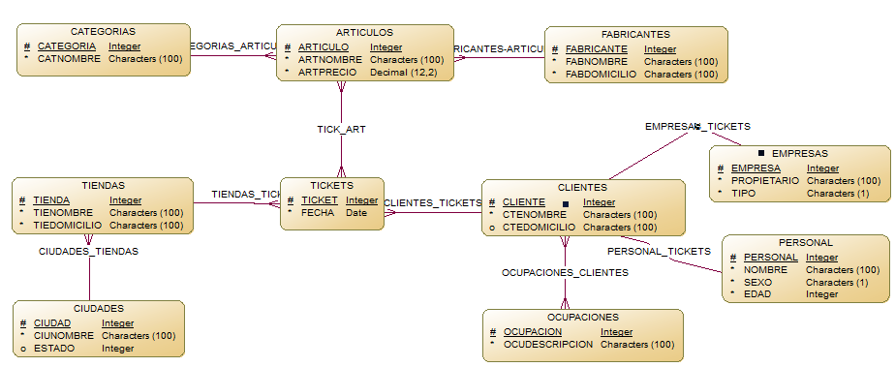
Ejemplo: Cadena de puntos de Venta
Modelo Conceptual

Slide 79
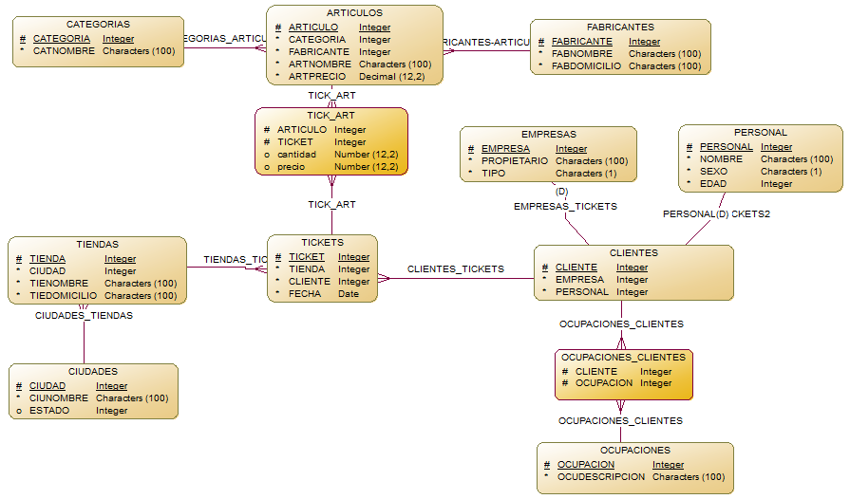
Ejemplo: Cadena de puntos de Venta
Modelo Lógico
LINEA

Slide 80
3.2 Revisión de Modelos de datos multidimensionales
En esta sección se muestra el estado del arte en el campo de los modelos de datos multidimensionales que derivan el esquema multidimensional a partir del diagrama E/R del sistema operacional.

Slide 81
3.2.1 Multidimensional Fact Model (DFM).
Golfarelly M. & Dario M. Proponen el modelo DFM, el cual permite hacer una representación de los hechos y dimensiones con una notación grafica propia, además proponen una metodología Semi-automática para obtener un esquema multidimensional a partir de un diagrama E/R.
DFM es definido como una colección de esquemas de hechos, cuyos elementos básicos son los hechos, los atributos, las dimensiones, y las jerarquías. Otros elementos que pueden ser representados en el esquema de hechos son las propiedades de aditividad entre medidas y dimensiones.

Slide 82
3.2.1 Multidimensional Fact Model (DFM).
La metodología que proponen para derivar un modelo multidimensional a partir de esquema E/R consiste en:
1.- Definir los hechos.
2.- Por cada Hecho:
- Construir el árbol de atributos.
- Podar o injertar ramas en el árbol de atributos.
- Definir las dimensiones.
- Definir los atributos de hechos.
- Definir las jerarquías.

Slide 83
1.- Definir los hechos.
La metodología establece que un hecho en un diagrama E/R corresponde a una entidad o a una relación n-ary entre entidades con una frecuencia alta de actualización. Cuando un hecho es una relación n-ary se debe transformar el diagrama E/R de tal forma que en él sólo aparezcan relaciones Muchos a Uno o relaciones Uno a Uno como un caso particular.
Un hecho también tiene que ser la entidad que tiene la Fecha de los eventos que se van a contar.

Slide 84
Ejemplo: Cadena de puntos de Venta
Modelo Lógico
LINEA

Slide 85
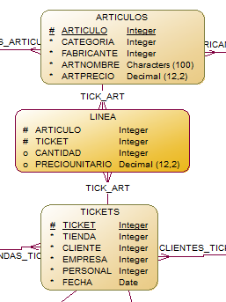
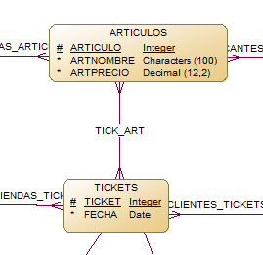
En el ejemplo de Ventas, un hecho puede ser la relación Línea que tiene cardinalidad Muchos a Muchos con las entidades Ticket y Artículo. Se le puede considera como un hecho porque tiene los elementos que se pueden contar en el modelo, como total de piezas vendidas o importe total de ventas.

Slide 86
Otro hecho es la entidad Ticket debido a que cuenta con la Fecha de la venta, la cual siempre se debe considerar como una entidad de hechos.

Slide 87
2.- Por cada Hecho: Construir el árbol de atributos
Una vez identificados los hechos se construye un árbol de atributos para cada hecho, donde la raíz del árbol esta formada por un hecho y cada vértice corresponde a un atributo de las entidades del esquema E/R relacionadas de manera directa o indirecta a la entidad que representa el hecho.
La construcción del árbol se realiza de manera automática al aplicar un procedimiento recursivo donde la condición para agregar un vértice al árbol consiste en considerar las entidades del diagrama conectadas directa o indirectamente con el hecho por medio de una relación “Muchos a Uno”.

Slide 88
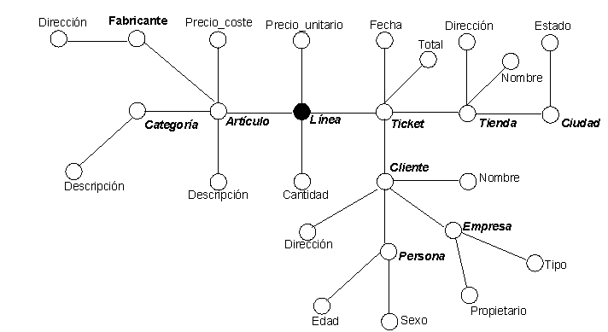
Construir el árbol de atributos
En la Figura, se puede observar que la raíz del árbol esta formada por el hecho Línea y que los demás elementos del árbol corresponden a atributos de las entidades asociadas al hecho por relaciones “Muchos a Uno”.
La entidad Ocupación no aparece en el diagrama, debido a la cardinalidad Muchos a Muchos que existe entre entidad Cliente y la entidad Ocupación. (no cumple con la cardinalidad “Muchos a Uno”, requerida por el procedimiento), es decir el modelo no permite representar las jerárquicas no disyuntivas.

Slide 89
Podar o injertar ramas al árbol de atributos
Debido a que no todos los atributos representados en el árbol de atributos son de interés para el diseño del AD, estos pueden ser “podados” o “injertados” en el árbol con la finalidad de eliminar niveles de detalle innecesarios. Durante el proceso de “podado” los atributos son eliminados del árbol y un “injerto” se realiza cuando una rama del árbol es “podada” pero se requiere preservar a sus descendientes, por lo que estos pasan a ser hijos del vértice padre del nodo eliminado.

Slide 90
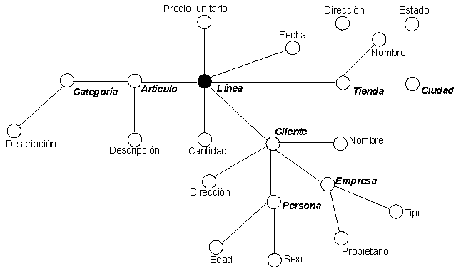
Podar o injertar ramas al árbol de atributos
En el diagrama de la Figura, se puede observar que se eliminaron los atributos Propietario, Precio_coste, el vértice Fabricante, y el vértice Ticket por lo que el atributo Fecha del vértice Ticket pasa a ser parte del vértice Línea (que es vértice padre de Ticket).

Slide 91
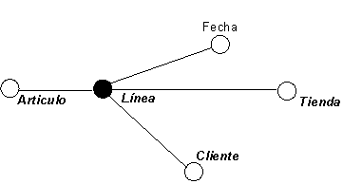
Definir las Dimensiones
Se consideran dimensiones los vértices de la raíz del árbol que correspondan a una entidad del diagrama E/R o el atributo Fecha. Las dimensiones identificadas en el diagrama de la Figura anterior son: Artículo, Clientes, Tienda y Fecha, en la Figura siguiente, se pueden observar las dimensiones identificadas.

Slide 92

Definir los Atributos de Hechos
Los atributos de los hechos son típicamente contadores de instancias o funciones de agregación de la tabla de hechos como SUM, AVG, MAX, MIN y COUNT. En este punto el autor recomienda realizar un glosario en el cual se asocie a cada atributo de hechos una expresión de agregación que describa como puede calcularse a partir de los atributos del esquema E/R. Para este ejemplo consideraremos solo los atributos de hechos Cantidad Vendidas y Número de Clientes, en la Figura se muestra la función de agregación asociada a cada uno de ellos:

Slide 93
Definir las Jerarquías
El último paso consiste en definir las jerarquías sobre las dimensiones. En cada jerarquía, los atributos deben ser organizados en el árbol de forma que las relaciones “Muchos a Uno” se conserven. También en este punto se puede realizar un “podado” y un “injerto” de las relaciones con cardinalidad 1:1.

Slide 94
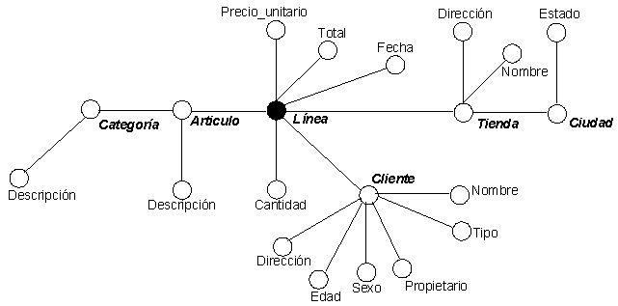
Por ejemplo la generalización entre Cliente, Empresa y Persona de la Figura 1, tiene cardinalidad 1:1, por lo que se debe de eliminar la entidad Empresa y la entidad Persona del árbol (“Podado”) y sus atributos “Injertarlos” al vértice padre de los vértices eliminados (Cliente), de esta forma los atributos de los vértices eliminados pasan a ser parte del vértice Cliente como se muestra en la Figura.

Slide 95

Definir las Jerarquías
Algunos atributos del árbol serán considerados atributos descriptivos de una dimensión, y no afectarán el nivel de detalle de la consulta pero permitirán aplicar filtros. Las medidas se consideran aditivas sobre todas las dimensiones por omisión, cuando una medida no sea aditiva sobre una dimensión se indica por medio de una línea punteada.
Una vez definidas las jerarquías, se realiza el diagrama MD donde los hechos son representados por medio de un cuadrado y las dimensiones alrededor de él por medio de líneas y círculos como se muestra en la Figura

Slide 96
Definir las Jerarquías
Después de aplicar la metodología al ejemplo se puede observar que el modelo DFM contempla todos los elementos básicos del modelado multidimensional como son: hechos, dimensiones, jerarquías, atributos descriptivos, y medidas asociadas a los hechos, además permite representar de manera grafica los atributos aditivos y los atributos no aditivos. Las medidas se definen al aplicar una función de agregación sobre un atributo numérico y la categorización de dimensiones es tratada como una relación 1:1.

Slide 97

Definir las Jerarquías
Sin embargo no es posible representar jerarquías disjuntas, jerarquías completas, jerarquías cubiertas y la relación Muchos a Muchos entre hechos y dimensiones. En la Figura se muestra un resumen de las propiedades que se pueden modelar.

Slide 98
3.2.2 Modelo Multidimensional (MD).
Cabibbo & Ricardo Torlone proponen el método de diseño MD, al cual lo definen como un modelo lógico para sistemas OLAP, sin embargo los autores mencionan que es independiente de cualquier implementación, por lo que lo ubican en el nivel conceptual.

Slide 99
3.2.2 Modelo Multidimensional (MD).
El método de diseño que proponen construye un esquema MD a partir de una base de datos operacional existente, el esquema MD consiste de un conjunto finito de Dimensiones y un conjunto finito de F-Tables (Hechos), donde las dimensiones son categorías sintácticas que permiten especificar múltiples caminos para la búsqueda de información, y cada dimensión se organiza en una jerarquía de niveles, correspondientes.
Un nivel puede tener descriptores asociados a él. Dentro de las dimensiones, los valores de diferentes niveles son relacionados a través de funciones roll up y drill down. Las F-tables son funciones de coordenadas simbólicas (definidas sobre una combinación particular de niveles) a medidas que son usadas para representar datos.

Slide 100
3.2.2 Modelo Multidimensional (MD).
La metodología propuesta para construir una base de datos MD a partir de los diagrama Entidad-Relación consiste en los siguientes pasos:
1.- Identificar los hechos y las dimensiones.
2.- Reestructurar el diagrama Entidad Relación.
3.- Derivar un grafo dimensional.
4.- Trasladar el grafo al modelo MD.

Slide 101
1.- Identificar los hechos y las dimensiones.
La primera actividad consiste en realizar un análisis detallado del diagrama E-R para identificar y seleccionar los hechos, las dimensiones y las medidas.
Un hecho puede ser :
un atributo numérico,
una entidad o relaciones con cardinalidad Muchos a Muchos.

Slide 102
Ejemplo: Cadena de puntos de Venta
Modelo Lógico
LINEA

Slide 103

1.- Identificar los hechos y las dimensiones.
En el ejemplo se pueden considerar como hechos:
la relación Línea (ya que tiene cardinalidad Muchos a Muchos),
el atributo Precio de Coste de la entidad Artículo

Slide 104
1.- Identificar los hechos y las dimensiones.
Las medidas son una propiedad atómica de un hecho que se intenta analizar, por lo general un atributo numérico o un contador de instancias.
Las medidas pueden ser los Artículos Vendidos y el Número de Clientes.

Slide 105
Las dimensiones son un subesquema del diagrama E/R que permite el análisis de un hecho, las dimensiones se identifican en el diagrama por medio de relaciones Muchos a Uno, excluyendo las relaciones Uno-Uno y Muchos a Muchos, las dimensiones identificadas en el diagrama se muestran en la Figura sig.

Slide 106
2.- Reestructurar el diagrama Entidad Relación.
Una vez identificados los elementos básicos del modelo multidimensional se realiza una reestructuración del diagrama Entidad Relación con la finalidad de describir los hechos y dimensiones de manera mas explícita, la reestructuración se compone de tres actividades:
a) Representar los hechos como entidades,
b) Agregar dimensiones y
c) Refinar los niveles de cada dimensión.

Slide 107
2.- Reestructurar el diagrama Entidad Relación.
a.- Representar los hechos como entidades. Cuando el hecho identificado es una relación o un atributo deben de representarse como una entidad. Por ejemplo el atributo Precio de Coste el cual fue identificado como hecho debe transformase en una entidad. Este atributo puede ser transformado a la entidad PRECIO DE COSTE, agregando una relación Uno a Uno entre la nueva entidad y la entidad Artículo, como se muestra en la Figura
Artículos
Precio coste

Slide 108
2.- Reestructurar el diagrama Entidad Relación.
a.- Representar los hechos como entidades
Las relaciones Muchos a Muchos identificadas como hechos deben representarse como una nueva entidad y dos relaciones Muchos a Uno.
Cantidad precio
Fecha
Artículos
Línea
Ticket

Slide 109
2.- Reestructurar el diagrama Entidad Relación.
b.- Agregar dimensiones.
En esta etapa las dimensiones que no aparecen de manera explícita en el diagrama pueden ser agregadas de acuerdo a la experiencia que tiene el equipo de desarrollo sobre el problema. Por ejemplo la dimensión Fecha puede agregarse a la entidad Precio de Coste lo cual permitiría realizar análisis de Costes, el representar que un Artículo tiene un Coste distinto en distintos periodos de tiempo cambia la cardinalidad entre Precio de Coste y Artículo, como se muestra en la Figura siguiente. En este punto la metodología no indica claramente los pasos a seguir, ya que lo deja a consideración del equipo de diseño.

Slide 110
Ejemplo: Cadena de puntos de Venta
Modelo Lógico
LINEA

Slide 111

2.- Reestructurar el diagrama Entidad Relación.

Slide 112
3.- Derivar un grafo dimensional.
Por medio de un grafo dimensional se representan los hechos y las dimensiones del diagrama E/R reestructurado, en el grafo multidimensional se pueden identificar cuatro tipos de nodos: nodos de hechos, nodos de niveles, nodos descriptivos y nodos de medidas

Slide 113
4.- Trasladar el grafo al modelo MD
En el modelo MD el conjunto de hechos se representan por un conjunto de F_tables :
F[A₁:L₁,..,A_{n}:L_{n}]:medida
F es el nombre de la tabla de hechos (F_table),
L_{i} es el nombre del nivel y
A_{j} es el nombre de un atributo y
Medida representa el valor que se asocia a las dimensiones usando una función de agregación.

Slide 114
4.- Trasladar el grafo al modelo MD
Por ejemplo si queremos obtener el número de artículos Vendidos por Día, Tienda y Producto, la F_table correspondiente seria la siguiente :
Artículo_Vendidos[
Periodo:Día,
Localizacion:Tienda,
Producto:Categoría]: sum (cantidad)
Artículo_Vendidos[
Periodo:año,
Localizacion:ciudad,
Producto:Articulo]: sum (cantidad)

Slide 115
4.- Trasladar el grafo al modelo MD
Y para el importe de ventas por Mes, Ciudad y Producto seria la siguiente:
ImporteVentas [
Periodo: Mes,
Localizacion: Ciudad,
Producto: Artículo]: Sum(Cantidad * precio).

Slide 116
4.- Trasladar el grafo al modelo MD
Este modelo cumple con las características generales de los modelos conceptuales, a pesar de que contempla conceptos básicos del modelado multidimensional, no es posible :
- definir cuándo un atributo es aditivo o no sobre una dimensión,
- no permite representar la categorización de dimensiones,
- la disyunción en las jerarquías,
- las relaciones Muchos a Muchos entre hechos y dimensiones,
- ni las jerarquías no cubiertas.

Slide 117
Algoritmo para obtener esquemas multidimensionales ME/R.
Cassandra Phipps presenta un algoritmo y una metodología para obtener un conjunto de esquemas multidimensionales ME/R a partir de las bases de datos operacionales.

Slide 118
El algoritmo para derivar esquemas multidimensionales del esquema a partir E/R del operacional sigue los siguientes pasos:
1.- Encontrar las entidades con atributos numéricos y crear un nodo de hechos por cada entidad identificada.
2.- Asociar a cada nodo de hechos los atributos numéricos de la entidad.
3.- Crear niveles de fecha o tiempo por cada tabla de hechos.
4.- Crear un nivel (en la dimensión) que contenga los atributos restantes de una entidad (no numérico, no llave, y no tipo fecha).
5.- Examinar de manera recursiva las relaciones entre las entidades para agregar niveles a cada dimensión.
El resultado de este algoritmo es un conjunto de esquemas ME/R.

Slide 119
1.- Encontrar las entidades con atributos numéricos y crear un nodo de hechos por cada entidad identificada.
Encontrar las entidades con atributos numéricos y crear un nodo de hechos por cada una de ellas. En este paso se identifican las entidades con atributos numéricos que serán consideradas hechos y se ordenan en orden descendente por el número de atributos numéricos.

Slide 120
Ejemplo: Cadena de puntos de Venta

Slide 121
Ejemplo: Cadena de puntos de Venta
Modelo Lógico
LINEA

Slide 122

1.- Encontrar las entidades con atributos numéricos y crear un nodo de hechos por cada entidad identificada.
En el ejemplo las entidades del diagrama E/R identificadas como hechos son:
Línea (2): tiene cantidad y precio,
Ticket(1): tiene el campo Total,
Artículo(1): tiene el campo precio de coste. ,
una vez identificadas se les concatena la etiquete “event” a cada una de ellas lo que indica que es un hecho, el símbolo usado para representar un hecho en ME/R es un diamante como se muestra en la Figura.

Slide 123


2.- Asociar a cada nodo de hechos los atributos numéricos de la entidad.
En el paso 2 los atributos numéricos de las entidades del esquema E/R consideradas hechos son agregados al diamante.

Slide 124

3.- Crear niveles de fecha o tiempo por cada tabla de hechos.
En este paso se identifican los atributos tipo fecha de las entidades elegidas como hechos. Estos atributos formaran la dimensión fecha del esquema ME/R. En este ejemplo la entidad Ticket es la única entidad con un atributo tipo fecha por lo que este atributo es considerado una dimensión.

Slide 125
3.- Crear niveles de fecha o tiempo por cada tabla de hechos.
Debido a que la granularidad de la fecha es desconocida en esta punto de diseño esta dimensión deberá ser refinada en base a los requisitos de usuario, en ME/R las dimensiones que necesitan ser refinadas se representan por medio de un hexágono, en la Figura se muestra que la dimensión fecha debe ser refinada en base a los requisitos de usuario.

Slide 126

4.- Crear un nivel (en la dimensión) que contenga los atributos restantes de una entidad (no numérico, no llave, y no tipo fecha).
El paso 4 se realiza solamente si las entidades consideradas como hechos tienen atributos textuales. Si existe un atributo textual en alguna de ellas se debe crear un nivel asociado al hecho el cual representara una dimensión. En la Figura se observa que el hecho Artículo Event, tiene asociada la dimensión Artículo, la cual a su vez esta formada por los atributos textuales (descripción).

Slide 127
4.- Crear un nivel (en la dimensión) que contenga los atributos restantes de una entidad (no numérico, no llave, y no tipo fecha).
El nombre de la nueva dimensión será el nombre de la entidad identificada como hecho en el esquema E/R y el símbolo usado para representarla en el esquema multidimensional es un rectángulo.

Slide 128
5.- Examinar de manera recursiva las relaciones entre las entidades para agregar niveles a cada dimensión.
El paso 5 consiste en hacer un recorrido recursivo al diagrama E/R a partir de las entidades identificadas como hechos, la condición para agregar una entidad al esquema multidimensional es que la relación entre las entidades sea Muchos a Uno o Muchos a Muchos. En la Figura se muestra el esquema multidimensional para el hecho ticket el cual se obtuvo al recorrer el esquema E/R.

Slide 129
Ejemplo: Cadena de puntos de Venta
Modelo Lógico
LINEA

Slide 130


El esquema multidimensional para Artículos se muestra en la Figura

Slide 131

5.- Examinar de manera recursiva las relaciones entre las entidades para agregar niveles a cada dimensión.
Debido a que en el esquema multidimensional de Artículo Figura, no aparece la dimensión fecha y que en todo esquema multidimensional debe aparecer, es necesario agregar esta dimensión en el esquema, el símbolo utilizado para esto es una nube la cual indica que la dimensión no fue derivada automáticamente del esquema E/R y que requiere ser refinada a partir de los requisitos de usuario.

Slide 132

El esquema multidimensional para Línea se muestra en la Figura

Slide 133
Selección del esquema candidato y refinamiento.
Una vez identificadas las dimensiones se hace un refinamiento manual de los esquemas multidimensionales. El refinamiento se hace en base a las consultas de usuario, el objetivo de esta etapa es seleccionar los esquemas que den soporte a las aplicaciones de usuarios.

Slide 134
Selección del esquema candidato y refinamiento.
Hay dos aspectos de las consultas que son usados para determinar si un esquema multidimensional puede dar respuesta a la consulta, las tablas en la cláusula FROM y los campos numéricos en la cláusula SELECT. Si un esquema candidato no contiene la tabla(s) en la cláusula FROM este no puede dar respuesta a al consulta por lo que el esquema se descarta, de lo contrario es necesario analizar si aparecen los campos de la cláusula SELECT.

Slide 135
Selección del esquema candidato y refinamiento.
En esta etapa el autor recomienda hacer una tabla de comparación entre esquemas y consultas. En la tabla se registra por medio de una “P” si una consulta puede ser resuelta parcialmente por el esquema, una “X” significa que el esquema da una respuesta total y un espacio en blanco que el esquema no da respuesta a la consulta.

Slide 136


Selección del esquema candidato y refinamiento.
muestra los 10 artículos que tuvieron menos ventas durante el año 2000 :
las cinco categorías de artículos que tuvieron mayor promedio de ventas durante el año 2000

Slide 137

Selección del esquema candidato y refinamiento.
En la tabla de comparación de la figura 65, se destaca que el esquema que cumple con las dos consultas es Línea Event.

Slide 138
Selección del esquema candidato y refinamiento.
Por ultimo es necesario hacer un refinamiento manual del esquema multidimensional, en esta etapa se decide entre otras cosas la granularidad de las dimensiones representadas con un hexágono o con una nube. Por ejemplo si las consultas de usuario son por semana o anuales es necesario representar estos niveles en la dimensión Fecha.

Slide 139
Selección del esquema candidato y refinamiento.
En resumen este modelo permite representar los conceptos básicos del modelado multidimensional como son los hechos, las dimensiones, las medidas, las relaciones disjuntas mas no permite representar las relaciones Muchos a Muchos entre los hechos y las dimensiones, la relación de completitud, las jerarquías cubiertas, la categorización de dimensiones y no permite representar propiedades de aditividad.
Además es importante resaltar que al considerar sólo los atributos numéricos para identificar hechos el algoritmo excluye las relaciones Muchos a Muchos sin atributos numéricos las cuales representan un Fact Less table en el modelo lógico.

